Slide 1
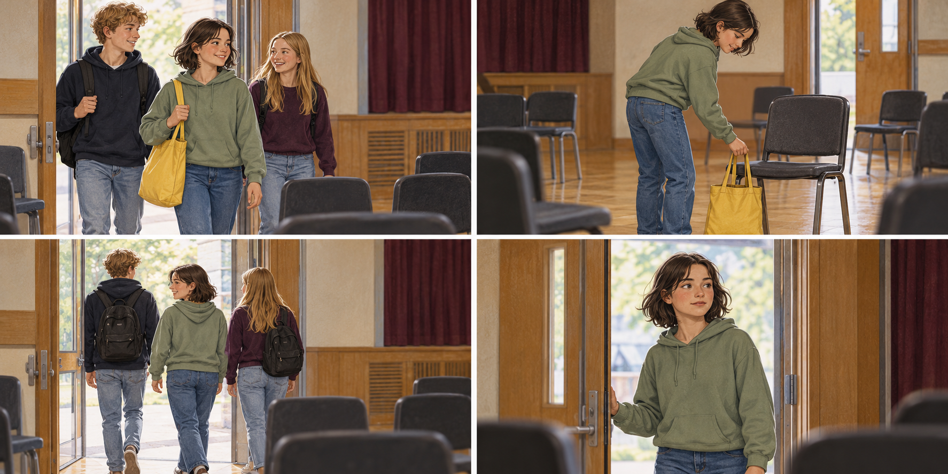
Hvad skete der?
Hvad ved vi? Hvad ved vi ikke?
Danska í samskiptum 2 · 1. kafli · 1
Notes:
Látið nemendur lýsa án þess að ákveða að taskan hafi verið tekin. Myndlýsingin dugar án myndar.
Heimild: upprunalegt Námsgögn-handrit B2-C01, vinnudrög 22.10.2026. Engar hljóðupptökur eru innbyggðar.

Slide 2
Lyt
B2-C01-A01
Hvad mangler? Hvor leder de? Hvem hjælper?
Danska í samskiptum 2 · 1. kafli · 2
Notes:
Notið A01 áður en leskaflinn er opnaður; skráið afritastuðning sérstaklega.
Heimild: upprunalegt Námsgögn-handrit B2-C01, vinnudrög 22.10.2026. Engar hljóðupptökur eru innbyggðar.

Slide 3
Find ordene
tog · satte · opdagede · hjalp
Finndu hvert orð í sögunni. Hvaða atburðum tengjast þau?
Danska í samskiptum 2 · 1. kafli · 3
Notes:
Nemendur tengja sagnirnar við atburði áður en heiti tíðar er rætt.
Heimild: upprunalegt Námsgögn-handrit B2-C01, vinnudrög 22.10.2026. Engar hljóðupptökur eru innbyggðar.

Slide 4
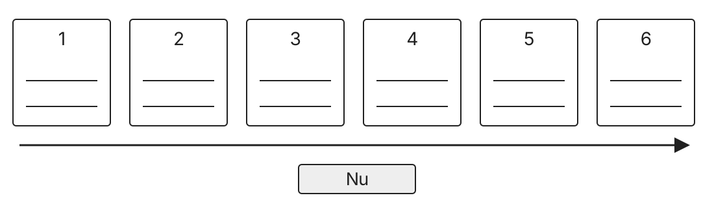
Rækkefølge
Raðaðu sex atburðum úr bókinni. Segðu síðan söguna í fjórum setningum.
Danska í samskiptum 2 · 1. kafli · 4
Notes:
Samþykkið aðrar tengingar. Raðverkefnið er æfing en ekki óstudd hlustun.
Notið sex atburðina í bókinni. Röðin á myndinni er auð; nemendur endursegja svo í fjórum setningum.
Heimild: upprunalegt Námsgögn-handrit B2-C01, vinnudrög 22.10.2026. Engar hljóðupptökur eru innbyggðar.

Slide 5
I går
Tid | Sætning
I dag | I dag tager vi bussen.
I går | I går tog vi bussen.
I går | Vi tog bussen i går.
Breyttu: I dag finder jeg min jakke.
Danska í samskiptum 2 · 1. kafli · 5
Notes:
Bendið á stöðu sagnar á eftir *I går*. Lausn: *I går fandt jeg min jakke.*
Heimild: upprunalegt Námsgögn-handrit B2-C01, vinnudrög 22.10.2026. Engar hljóðupptökur eru innbyggðar.

Slide 6
En nyttig besked
Tasken er i receptionen. Du kan hente den før klokken 17.
Sig: »den gule taske«. Beskriv en ting i den.
Útskýrðu fyrir íslenskum vini hvað hann þarf að gera.
Danska í samskiptum 2 · 1. kafli · 6
Notes:
Áhersla á aðgerð og frest. Lengri frásögn er ekki sjálfkrafa betri miðlun.
Heimild: upprunalegt Námsgögn-handrit B2-C01, vinnudrög 22.10.2026. Engar hljóðupptökur eru innbyggðar.

Slide 7
Spørg først
Hvilken farve har den?
Hvad ligger der i den?
Hvornår kan jeg hente den?
Notaðu einkakortið þitt. Staðfestið áætlunina.
Danska í samskiptum 2 · 1. kafli · 7
Notes:
Afhendið hvorum nemanda sitt kort. Nýja lokunartímann fær B eftir fyrsta samkomulag.
Heimild: upprunalegt Námsgögn-handrit B2-C01, vinnudrög 22.10.2026. Engar hljóðupptökur eru innbyggðar.

Slide 8
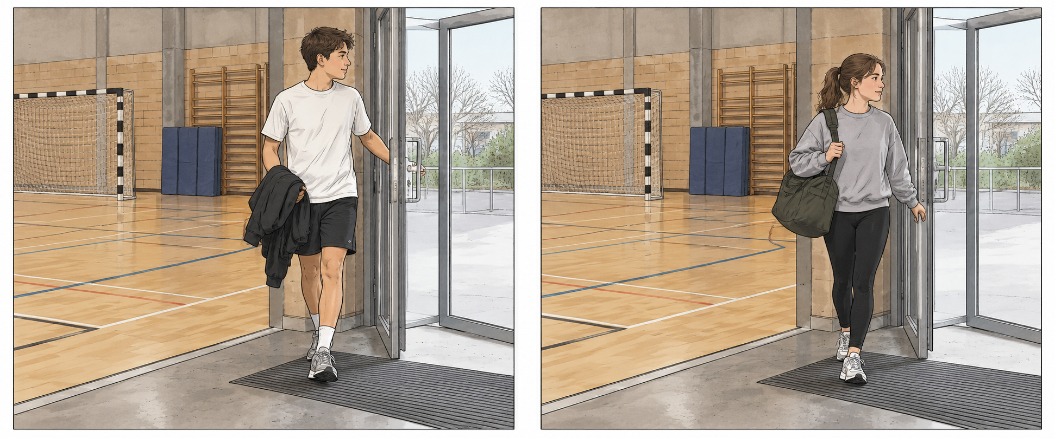
To grunde
Find Noras og Arons grunde i teksterne. Hvad kan vi ikke vide om alle unge?
Danska í samskiptum 2 · 1. kafli · 8
Notes:
Hvorugt dæmið styður alhæfingu. Nora hefði viljað vera lengur.
Lesið sjónarhornin áður en ástæður eru ræddar. Myndin sýnir ekki hvers vegna persónurnar fara.
Heimild: upprunalegt Námsgögn-handrit B2-C01, vinnudrög 22.10.2026. Engar hljóðupptökur eru innbyggðar.

Slide 9
Din historie
Upphaf → breyting → niðurstaða
Þrjú stikkorð. Ein saga. Ein ný spurning.
Danska í samskiptum 2 · 1. kafli · 9
Notes:
Hlustandi spyr nýja spurningu; nemandi má segja að upplýsingarnar liggi ekki fyrir.
Heimild: upprunalegt Námsgögn-handrit B2-C01, vinnudrög 22.10.2026. Engar hljóðupptökur eru innbyggðar.

Slide 10
Hvad vil du forbedre?
Er rækkefølgen klar?
Hvem gjorde hvad?
Hvad ved fortælleren ikke?
Bættu eina setningu.
Danska í samskiptum 2 · 1. kafli · 10
Notes:
Veljið eina breytingu sem bætir merkingu og geymið báðar útgáfur.
Heimild: upprunalegt Námsgögn-handrit B2-C01, vinnudrög 22.10.2026. Engar hljóðupptökur eru innbyggðar.

